Slide 1
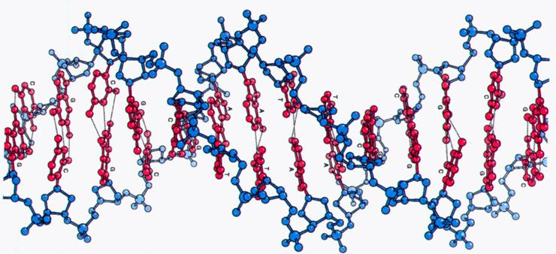
Білки: склад, будова і властивості.
Біологічна роль білків

Slide 2
Завдання уроку:
Розглянути склад, будову, властивості макромолекул білків;
Ознайомити учнів з історією вивчення білків;
Визначити важливість амінокислот і білків для життєдіяльності організмів, показати унікальність білків як основної речовини в живих організмах

Slide 3
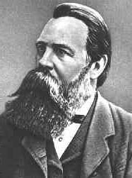
Життя – це спосіб існування білкових тіл.
Ф. Енгельс

Slide 4
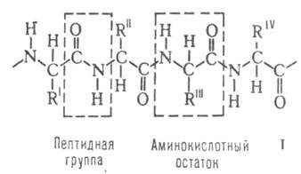
Білки - природні високомолекулярні сполуки (біополімери), що складаються із залишків амінокислот, які з′єднані один з одним пептидними зв′язками.

Slide 5
Класифікація за складом
Білки
Протеїни
Протеїди

Slide 6
Якісний склад білків
До складу білкових речовин входять: Карбон, Гідроген, Оксиген, Нітроген, Сульфур, Фосфор.
Гемоглобін – C₃₀₃₂H₄₈₁₆O₈₇₂N₇₈₀S₈Fe₄.
Молекулярна маса білків складають від декількох тисяч до декількох мільйонів.

Slide 7
Молекулярні маси деяких білків і пептидів
Білок або пептид | Молекулярна маса
Окситоцин Інсулін Рибонуклеаза Альбумін яйця Білок вірусу | 1 007 5 734 15 000 36 000 50 000 000

Slide 8
Лайнус Полінг
У 1934 р. Лайнус Полінг разом з А.Е.Мірскі сформулював теорію будови та функцій білка. В 1936 р. він почав вивчати атомні та молекулярні структури білків та амінокислот із використанням рентгенівської кристалографії.

Slide 9
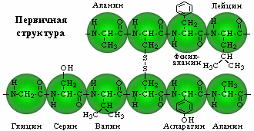
Первинна структура білкової молекули – послідовність чергування різних амінокислотних залишків у поліпептидному ланцюгу

Slide 10

Вторинна структура – просторова конфігурація поліпептидного ланцюга, його можливе розміщення в просторі найчастіше у вигляді спіралі.

Slide 11

Третинна структура – трьохмірна конфігурація, якої набуває у просторі закручена спіраль.
Третинною структурою пояснюють специфічність білкової молекули та її біологічна активність.

Slide 12
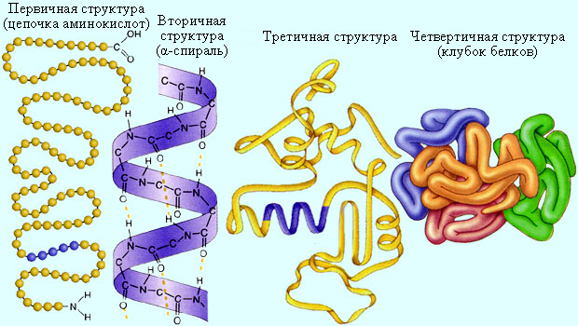

Slide 13
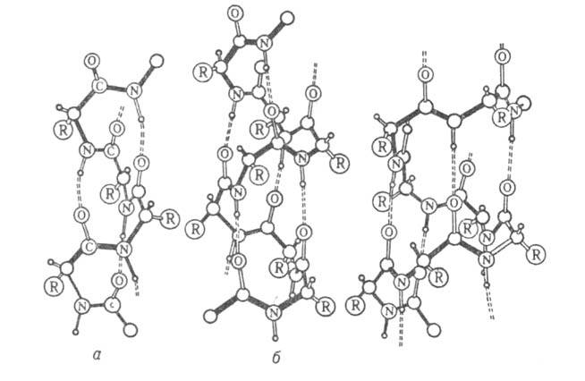
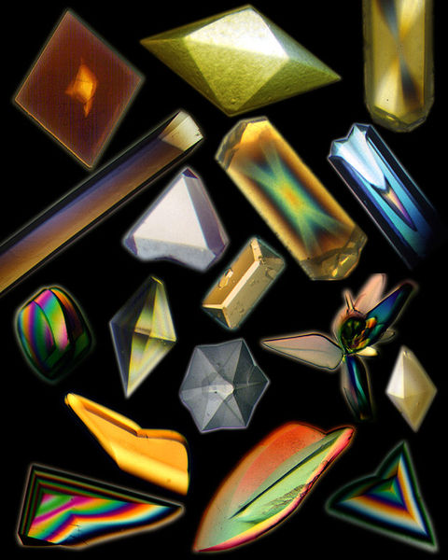
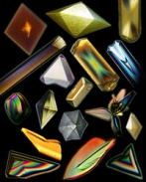
Фізичні властивості білків
М’які, добре розчинні (альбумін);
Тверді, не змішуються з водою (кератин - роги, копита,нігті, пір’я; хітін – панцирі крабів,павуків;
Не мають температури плавлення;
При нагріванні руйнуються та розкладаються

Slide 14
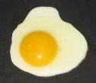
Властивості білків
Денатурація – руйнування природної структури білка під дією нагрівання,
хімічних реагентів.

Slide 15
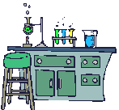
Властивості білків
Ренатурація білка - часткове руйнування природної структури білка, яке відновлюється при зміні умов існування.
Гідроліз (кислотно-основний, ферментативний), в результаті якого утворюються амінокислоти.

Slide 16
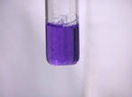
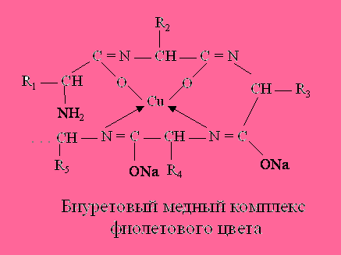

Кольорові реакції білків
Біуретова реакція – дія на білок
розчину лугу й розчину купрум (II)
сульфату. Розчин набуває
фіолетового забарвлення, що вказує
на наявність поліпептидних зв′язків.

Slide 17
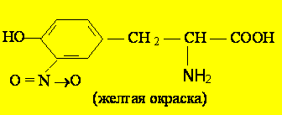
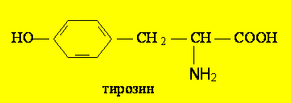


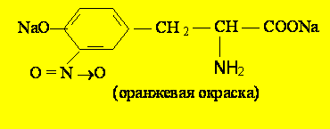
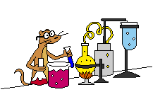
Кольорові реакції білків
Ксантопротеїнова реакція
( для білків, що містять бензольне кільце) - дія концентрованої нітратної кислоти з появою жовтого забарвлення. Внаслідок додавання лугу жовте забарвлення змінюється на оранжеве.

Slide 18
Кольорові реакції білків
Цистеїнова реакція (для білків, що містять Сульфур) – кип’ятіння розчину білка із плюмбум (II) ацетатом до появи чорного забарвлення

Slide 19
Функції білків
Функції
білків
Будівельна
Транспортна
Енергетична
Каталітична
Рушійна
Захисна
Регуляторна

Slide 20
Функції білків
Функції білків | Її суть | Приклади білків
Будівельна | Будівельний матеріал клітин | Колаген, мембранні білки
Транспортна | Переносять різноманітні речовини | Гемоглобін для переносу кисню та вуглекислого газу
Захисна | Знешкоджують чужорідні речовини | Гамма-глобулін сироватки крові
Енергетична | Постачають енергію в організм | При розщепленні 1г білка вивільняється 17,6 кДж енергії
Каталітична | Прискорюють хімічні реакції в організмі | Усі ферменти за своєю природою є білками, наприклад рибонуклеаза
Рушійна | Забезпечують усі види руху, що виконують клітини та органи і організми | Міозін (білок м’язів)
Регуляторна | Регулюють обмінні процеси | Гормони, наприклад інсулін

Slide 21
Значення білків

Slide 22

Тести
Варіант 1
Варіант 2
1. У розчинах амінокислот реакція середовища:
а – кисла; б – нейтральна; в – слаболужна.
2. Який зв’язок називають пептидним?
А - -СО-О- ; б - -СО-NH- ; в - -CO-NH2- ; Г - - COOH-NH2-
3. Вкажіть загальну якісну реакцію на білки і пептиди:
А – ксантопротеїнова реакція; б – біуретова реакція; в – реакція Льюїса; г – реакція Едмана.
4. За яких умов відбувається гідроліз білків:
А – при кип’ятінні з концентрованою кислотою сульфатною;
б – під дією надлишку лугу; в – під дією ферментів;
г – при додаванні кип’яченої води.
5. Денатурація білків призводить до руйнування:
А – пептидних зв’язків; б – первинної структури; в – водневих зв’язків; г – вторинної та третинної структур.
6. Первинна структура – це:
А – послідовність амінокислот у білку; б – амінокислотний склад білка; В – молекулярна формула білка; г – будова α-спіралі білка.
7. Який елемент звичайно не входить до складу білка?
А – Нітроген; б – Сульфур; в – Фосфор; г – Оксиген.
8. Яке визначення неправильно характеризує білки?
А –білки – високомолекулярні пептиди;
Б – білки – біфункціональні полімери;
В – білки – ферменти;
г – білки – поліпептиди, утворені залишками α-амінокислот.
9. Пептидний зв’зок у білковій молекулі вперше розшифрував:
А – О.Данилевський (рос.) у 1888р.
Б – Е.Фішер (нім.) у 1902р.
В – Ф. Сангер (англ.) у 1956р.
10. Білки, що мають форму клубка, називають:
А – фібрилярними; б – складними; в – простими; г –глобулярними.
1. Які функціональні групи містять молекули амінокислот:
А – альдегідну і карбоксильну групи; б- нітрогрупу і карбоксильну; В – аміногрупу і карбоксильну; г – карбоксильну і гідроксильну групи.
2. Перший штучно синтезований білок (Сангер, 1956р.):
А – гемоглобін; б – інсулін; в – рибонуклеаза; г – пепсин.
3. Ренатурація – це..:
А – оборотний процес зсідання білка; б – втрата природних якостей білка при його розчиненні у воді; в – розщеплення полімерної білкової молекули на амінокислоти; г – руйнування складної структури білка, що призводить до втрати ним біологічної активності.
4. Зв’язок між залишками амінокислот у молекулі білка називається:
А – водневим; б – пептидним, в – ковалентним полярним;
г – йонний.
5. До складу білків входять залишки…
А – β-амінокислот; б – карбонових одноосновних кислот;
в – γ-амінокислот і спиртів; г – α-амінокислот.
6. Вкажіть речовину, яка належить до біополімерів:
А – клітковина, б – фруктоза; в – крохмаль; г – білок курячого яйця.
7. Думку про амінокислотний склад білків висловив:
А – Д.Мєндєлєєв; б – О.Бутлеров, в - І. Горбачевський;
г – В. Марковніков.
8. Кольорова реакція білка з концентрованою нітратною кислотою доводить, що…
А – у структурі білка є бензенові кільця; б – білок – поліпептид;
в – у структурі білка є водневі зв’язки; г – білок містить залишки амінокислот.
9. Денатурація білка може відбуватися при….
А – дії на білки сульфатною кислотою; б – розчиненні білків у воді;
в – дії на білки воднем; г – дії на білки вуглекислим газом.
10. Хімічний зв’язок, характерний для третинної структури білкової молекули:
А – водневий; б – пептидний; в - сульфідні містки;
г – міжмолекулярний.

Slide 23
Відповіді до тесту
Варіант 1
Варіант 2
б
б
б
а,б,в
в,г
а
в
б
б
г
б
в
а
б
г
г
в
а
а
а,б,в

Slide 24
Домашнє завдання
Вивчити § 33, стор. 196-201, конспект
Виконати завдання № 1-10 стор.201
Творче завдання (на вибір):
Підготувати повідомлення:
“Білкова їжа в раціоні людини”
“Значення синтетичних білків”
“Нуклеїнові кислоти. ДНК”

Slide 25
Дякуємо за увагу

